Slide 1
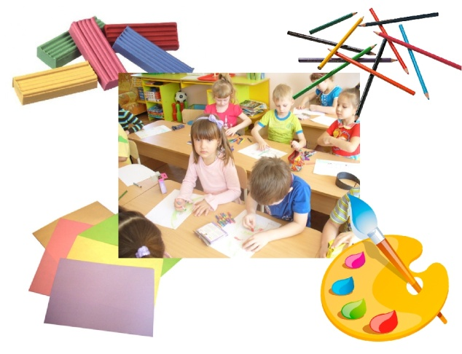
Эстетическое воспитание в начальной школе
МУНИЦИПАЛЬНОЕ ОБЩЕОБРАЗОВАТЕЛЬНОЕ УЧРЕЖДЕНИЕ
«ВЫСОКОВСКАЯ НАЧАЛЬНАЯ ОБЩЕОБРАЗОВАТЕЛЬНАЯ ШКОЛА
РАМЕШКОВСКОГО РАЙОНА ТВЕРСКОЙ ОБЛАСТИ
Автор: Моржилова Любовь Васильевна

Slide 2




Slide 3
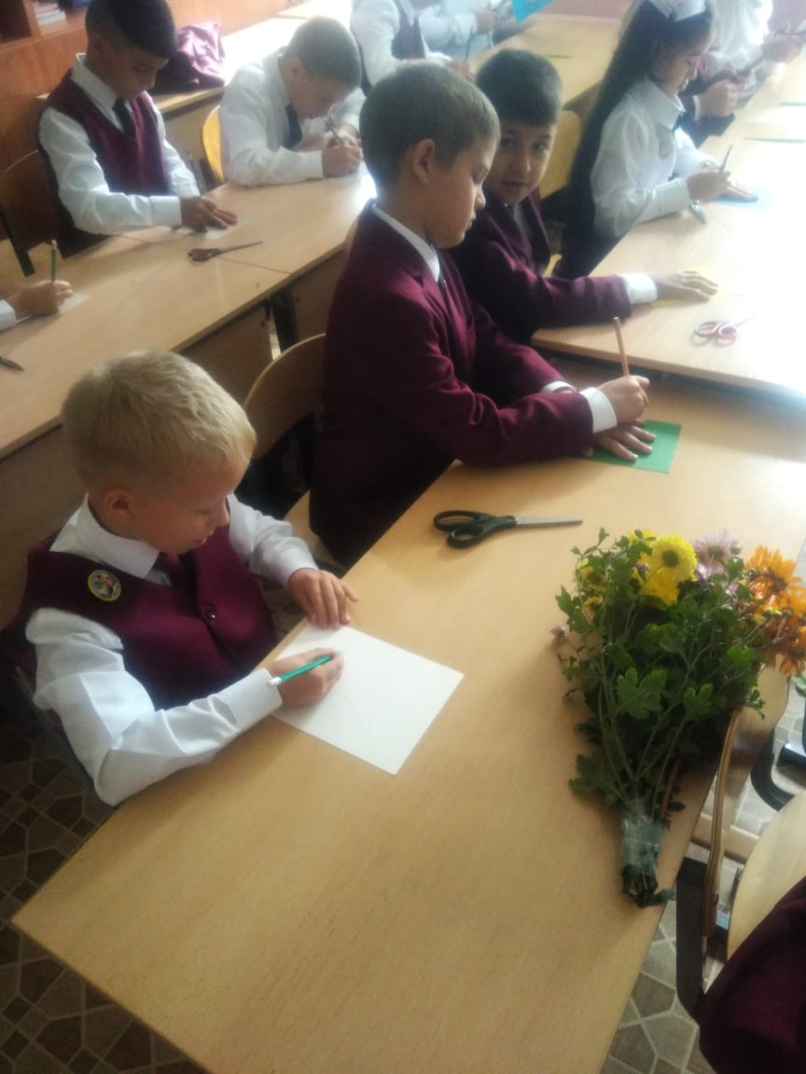
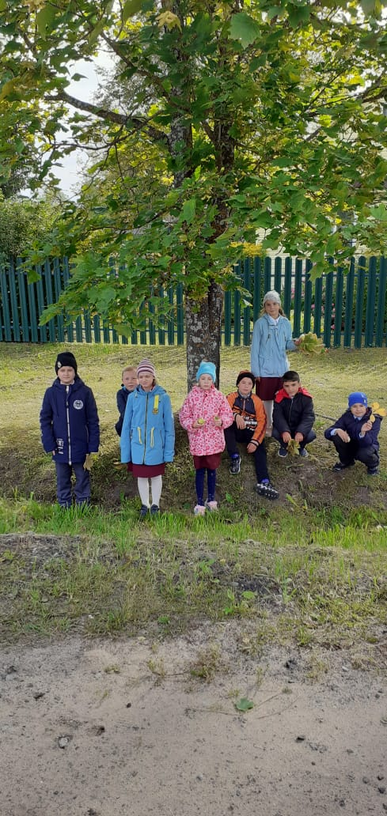
Эстетическое воспитание – это развитие в человеке способности воспринимать, ценить, анализировать и создавать прекрасное в повседневной жизни и искусстве.

Slide 4

Цель эстетического воспитания включает в себя следующие компоненты :
Восприятие;
Чувства;
Потребности;
Вкусы;
Идеалы;

Slide 5
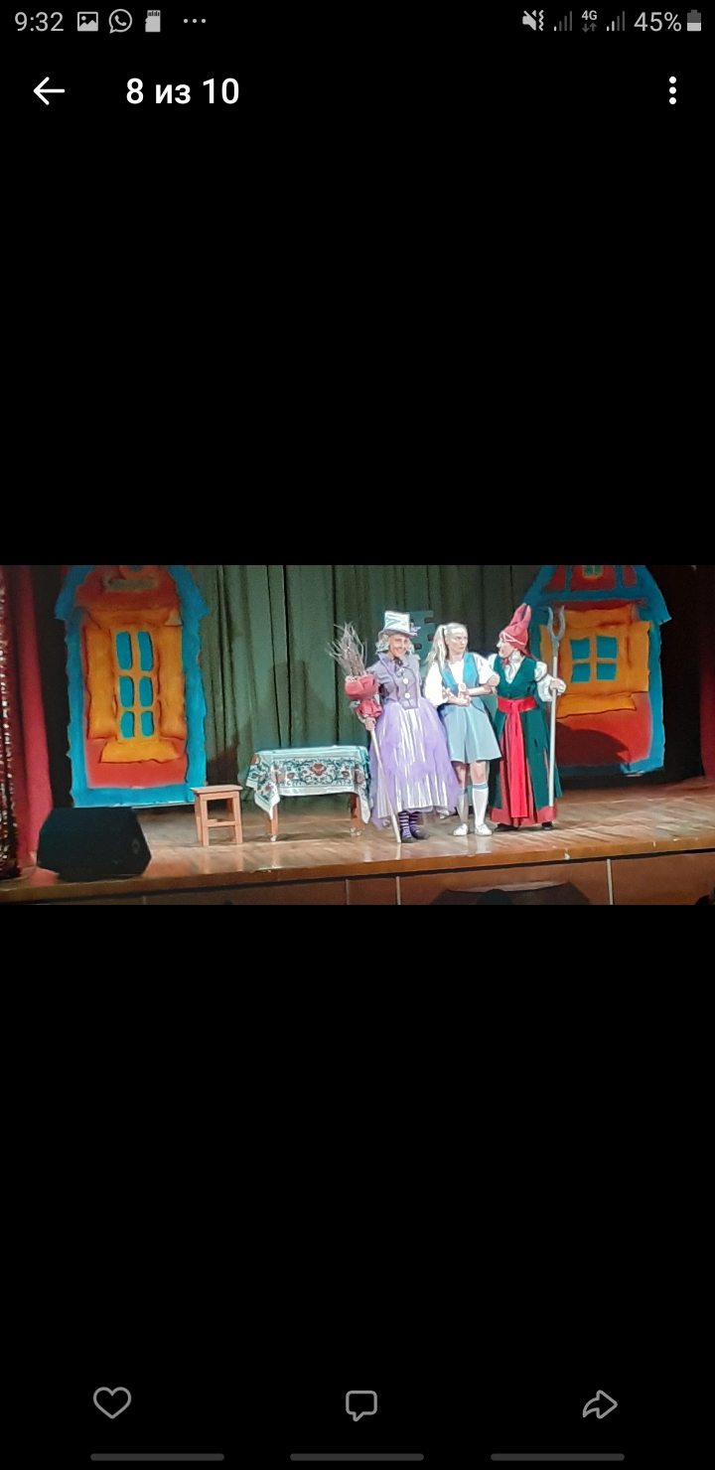
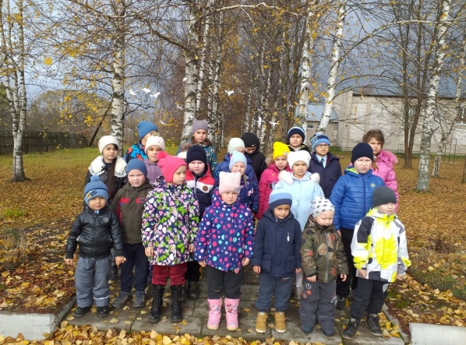
Задачами эстетического воспитания являются:
Формирование гармоничной личности.
Развитие в ребенке способности видеть и ценить прекрасное.
Закладка идеалов прекрасного и выработка эстетических вкусов.
Побуждение к развитию творческих способностей.

Slide 6
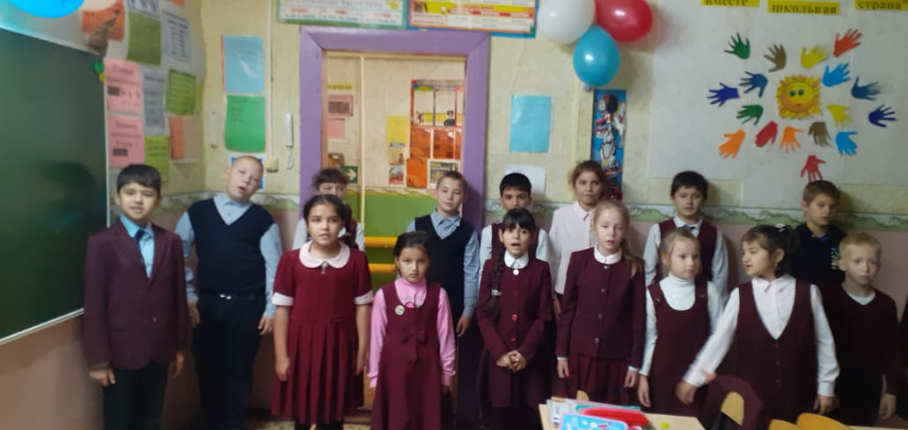
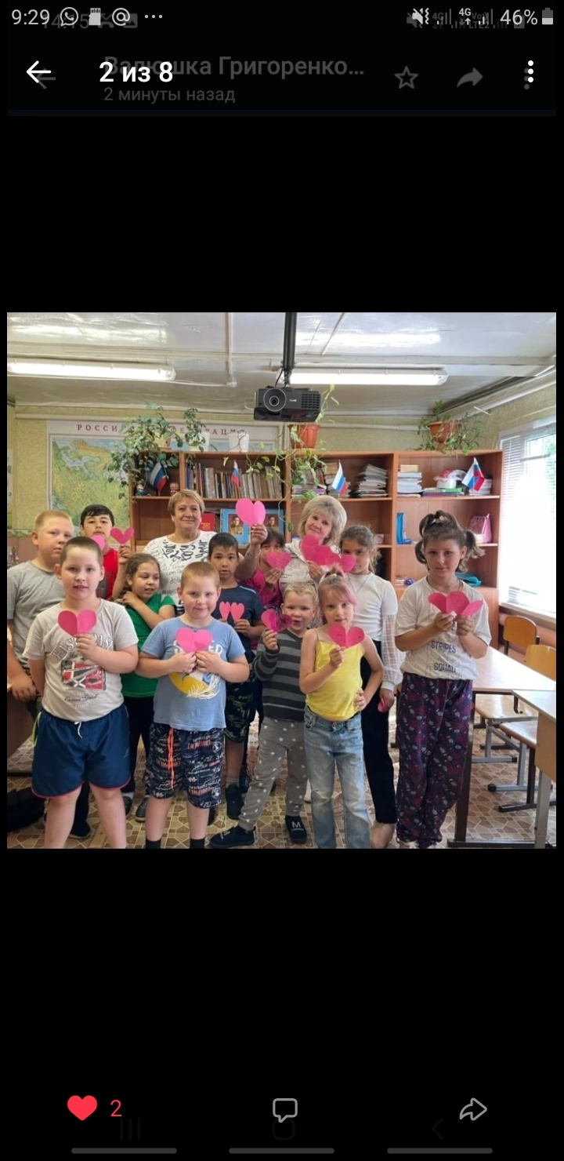
Условия формирования современного гармонически развитого человека :
богатство его внутренней духовной культуры
интеллектуальная свобода
высокий нравственный потенциал
хороший эстетический вкус
пластичность межличностного, межнационального и социального общения

Slide 7

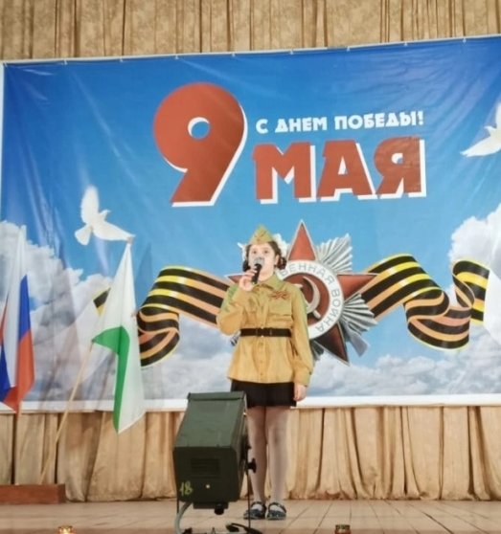
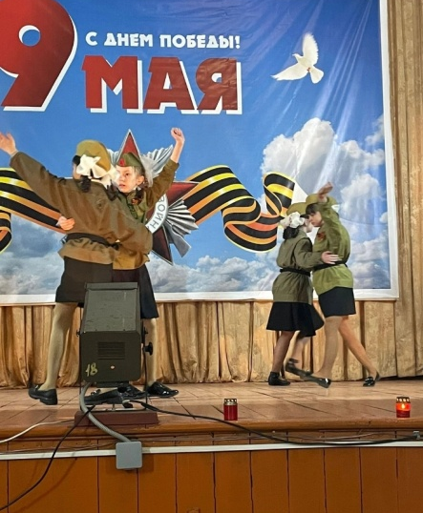
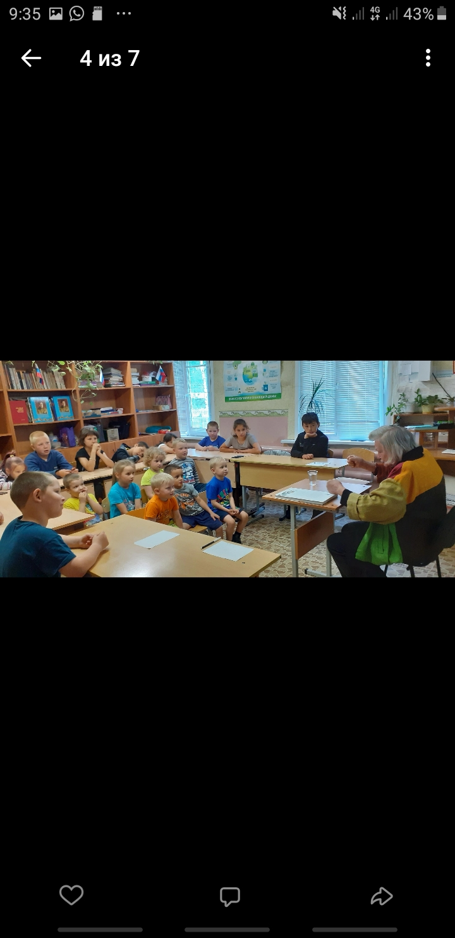
Уроки художественного цикла
Музыка
ИЗОБРАЗИТЕЛЬНОЕ ИСКУССТВО
ЛИТЕРАТУРНОЕ ЧТЕНИЕ
ТЕХНОЛОГИЯ

Slide 8
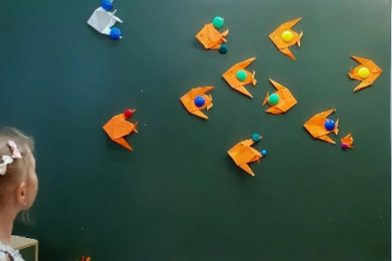
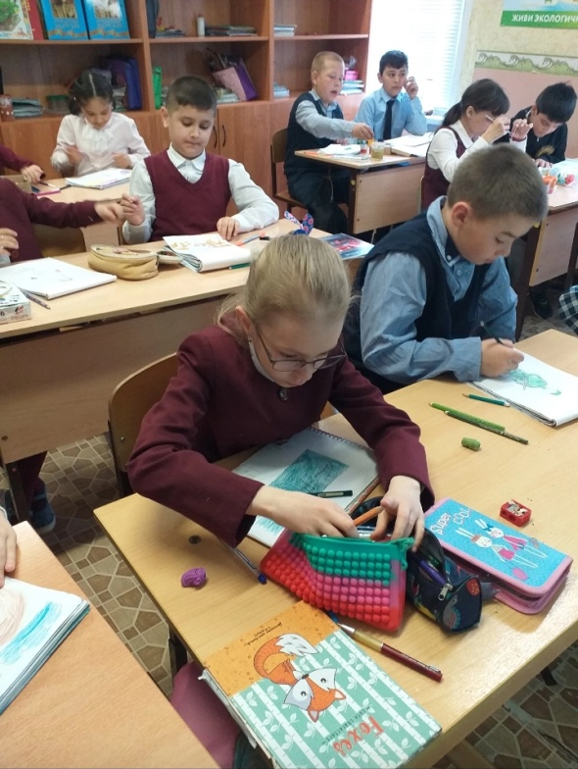
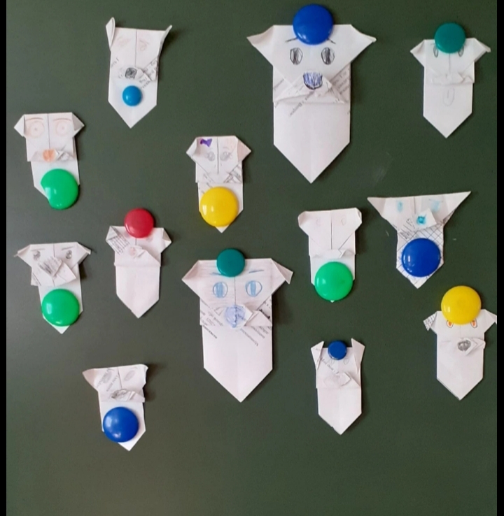
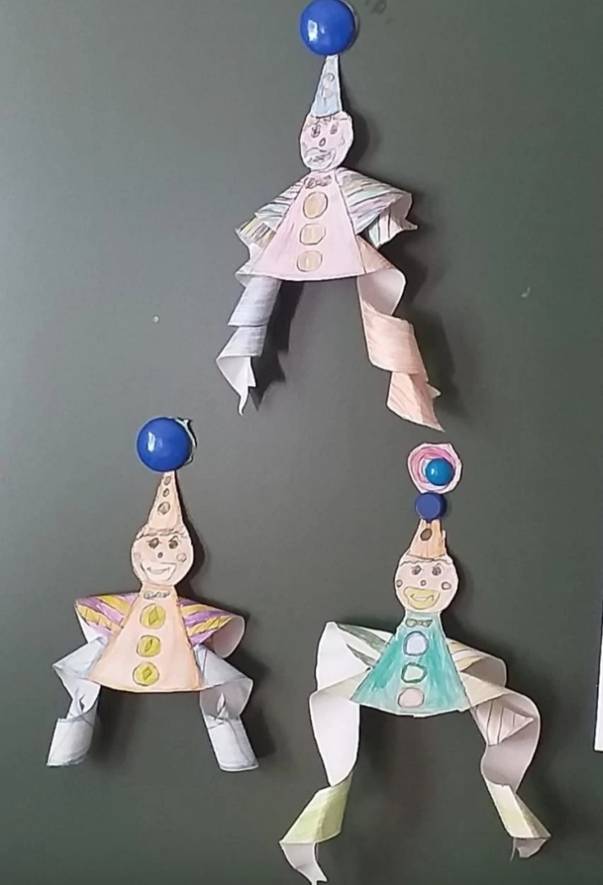
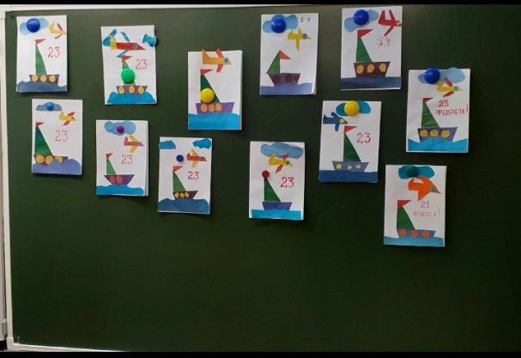

  Уроки технологии,

Slide 9
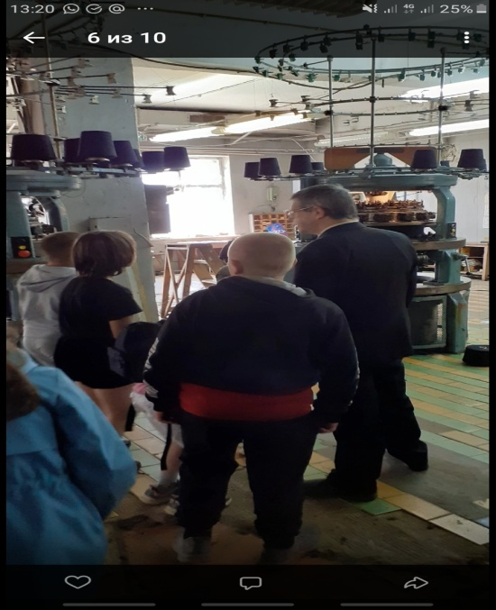

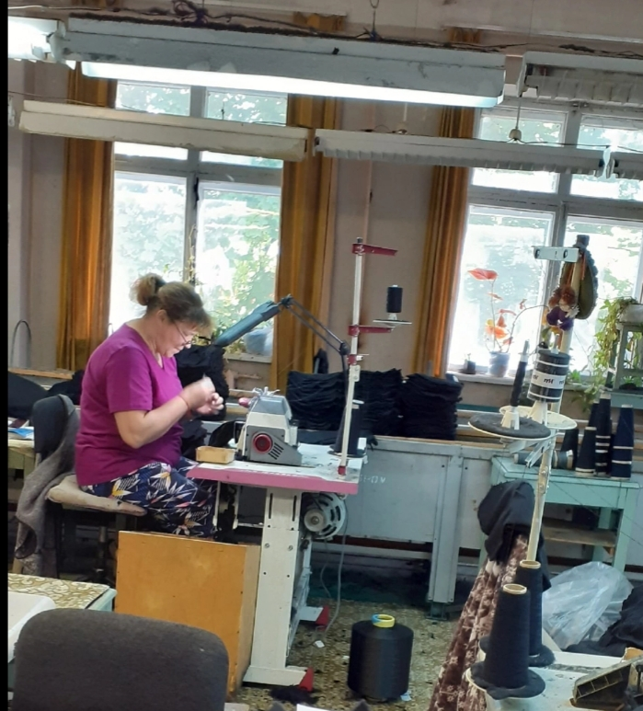
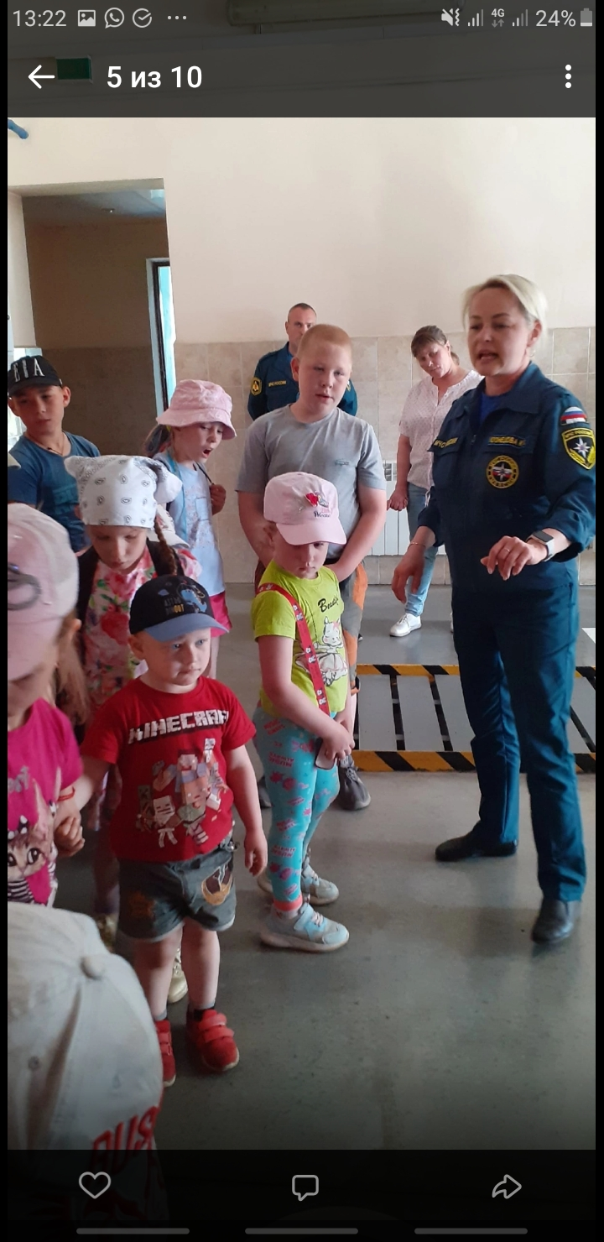


экскурсии на производства,

Slide 10
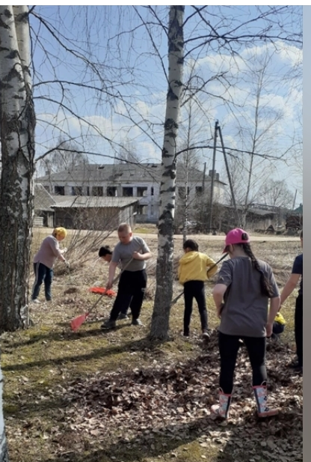
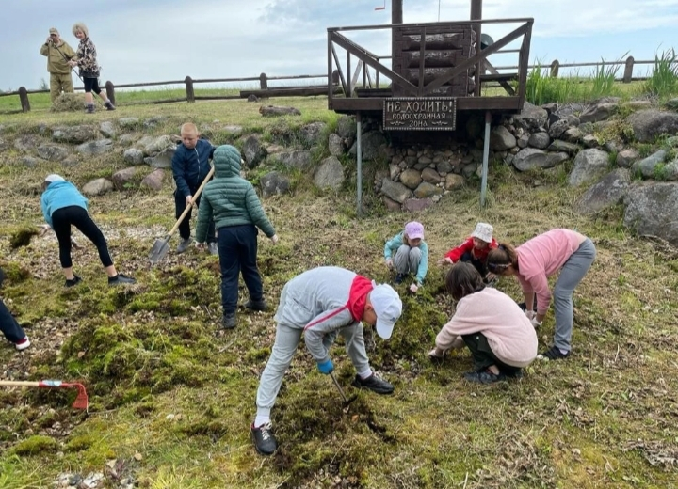
работа по очистке территории родника, пришкольной территории

Slide 11
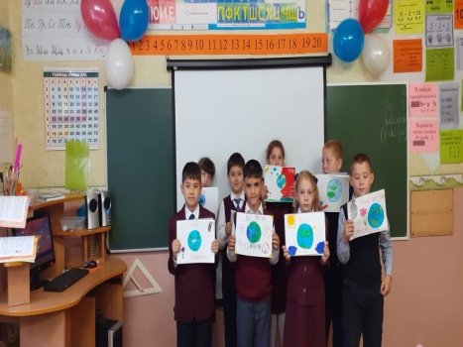
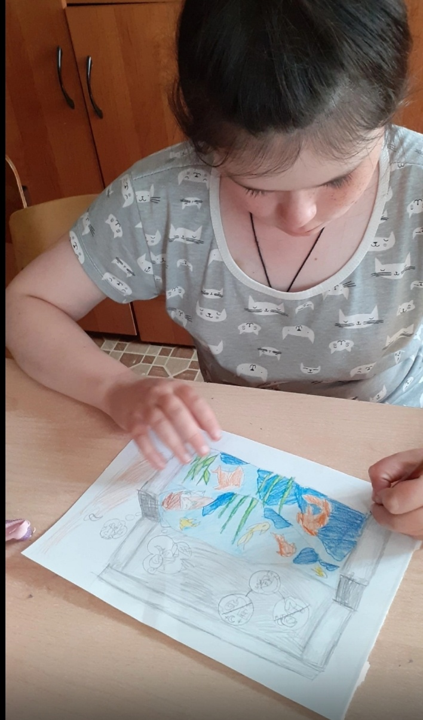
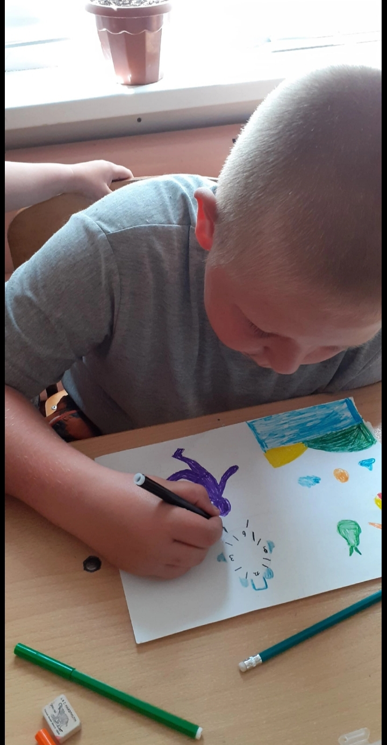
изобразительное искусство

Slide 12
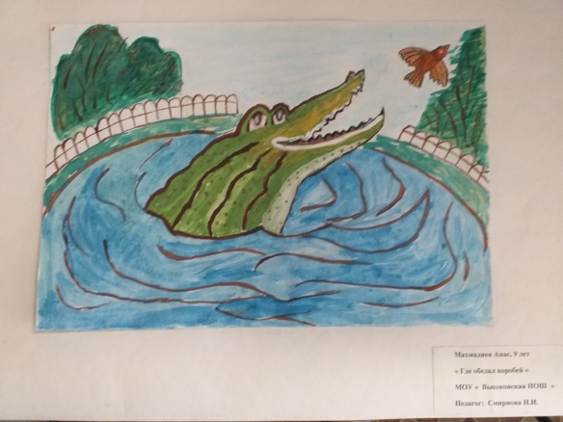
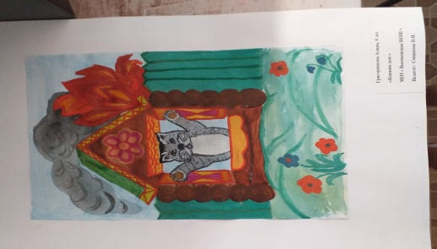
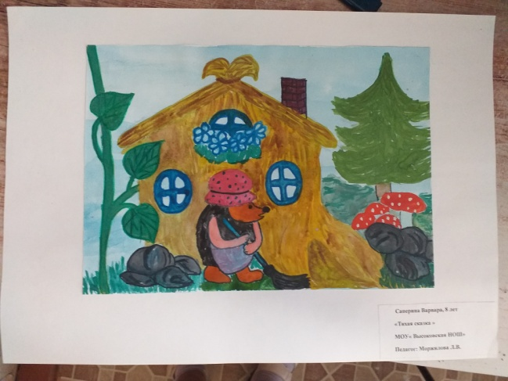
представляют благодатную почву для формирования эстетической культуры школьника.

Slide 13
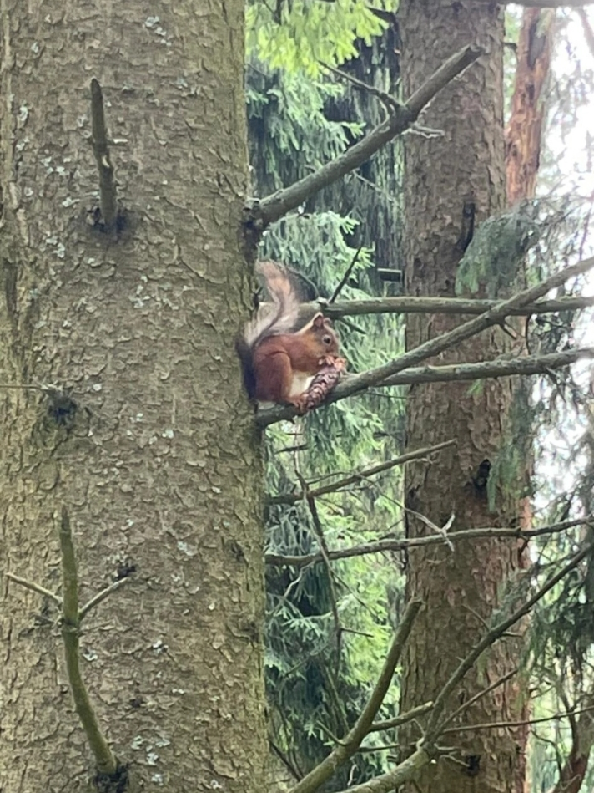
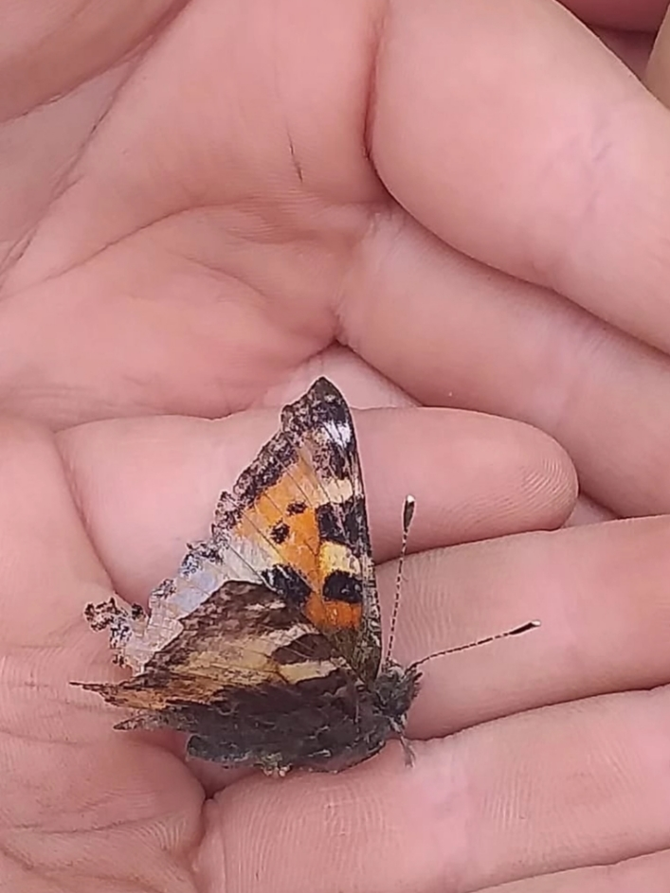
Эмоциональное отношение к природе способствует обогащению ребенка, делает его внимательнее, выше и собраннее.

Slide 14
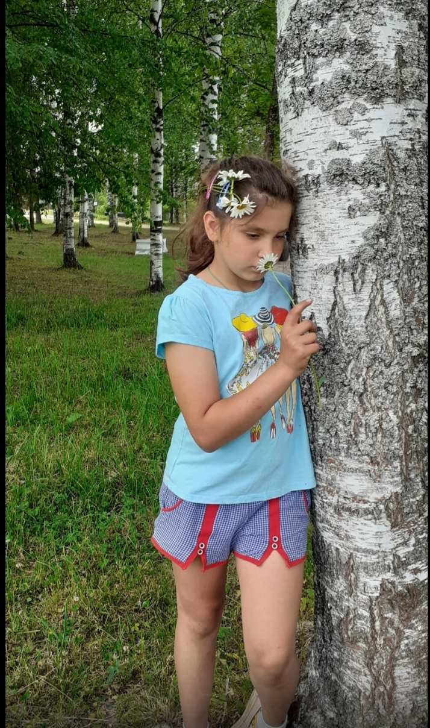
Природа - источник творческого вдохновения, источник подъема всех духовных сил человека, не только взрослого, но и подрастающего». Природа помогает окрашивать в эмоциональные тона все восприятия окружающей действительности. Вот это эмоциональное отношение к окружающей природе, неисчерпаемому источнику красоты, и должны мы воспитывать у детей.

Slide 15
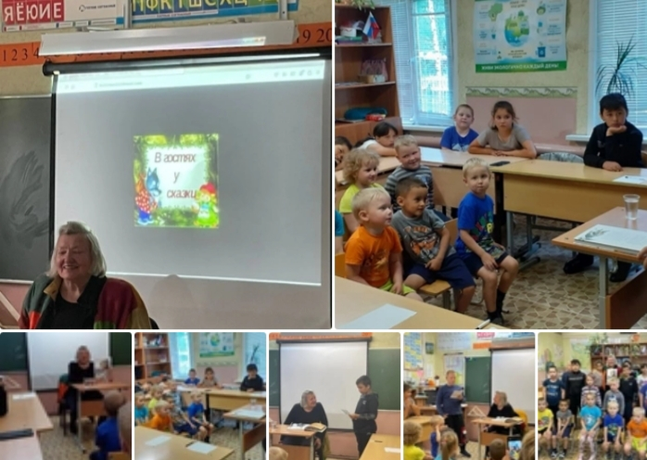
Яркие сказочные образы будят фантазию школьников, стимулируют развитие эстетических чувств, помогают разобраться в сложнейших категориях «прекрасное-безобразное», фор- мируют умение ценить и беречь прекрасное. Русские народные сказки являются ценным материалом для воспитания эстетических чувств школьников, так как дают детям образцы духовного богатства, приобщают к культурному наследию, создаваемому многими поколениями.

Slide 16
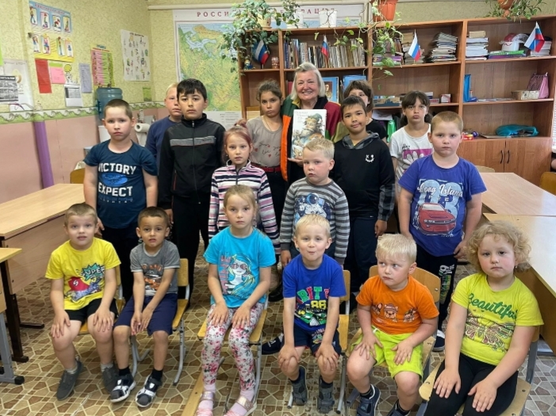
Заслуженный работник культуры,актриса театра и кино,Марина Георгиевна Лобышева- Ганчук познакомила школьников с волшебным и прекрасным миром сказок.

Slide 17
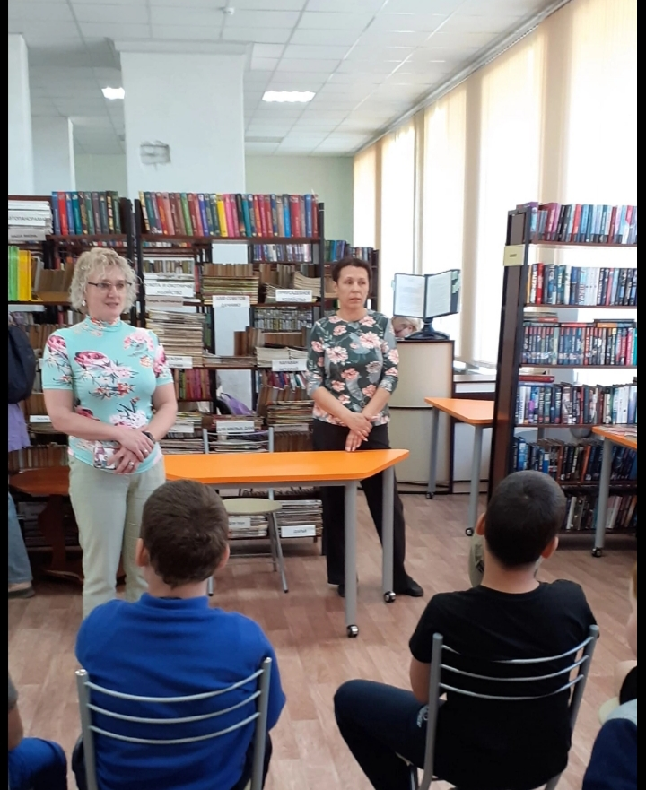
Детство – пора, когда все впечатления особенно ярки и значительны. Прочитанная в эти годы книга производит настолько сильное впечатление, что остаётся в памяти на всю жизнь.
Книга развивает мечту, творческую фантазию, эмоционально – познавательную деятельность, активное отношение к жизни, любовь к искусству, вводит в мир образов, отражающих жизнь, обогащает знаниями, расширяет жизненный опыт детей, выводя его за грани личных наблюдений, представлений о мире, о родном национальном языке, его красоте, выразительности, многообразии.

Slide 18
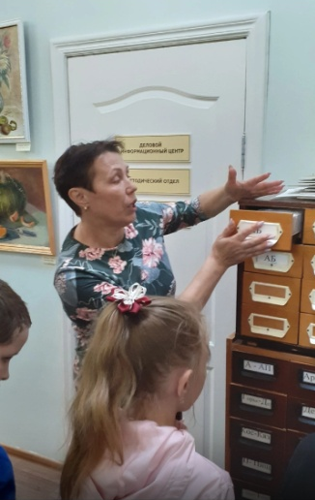
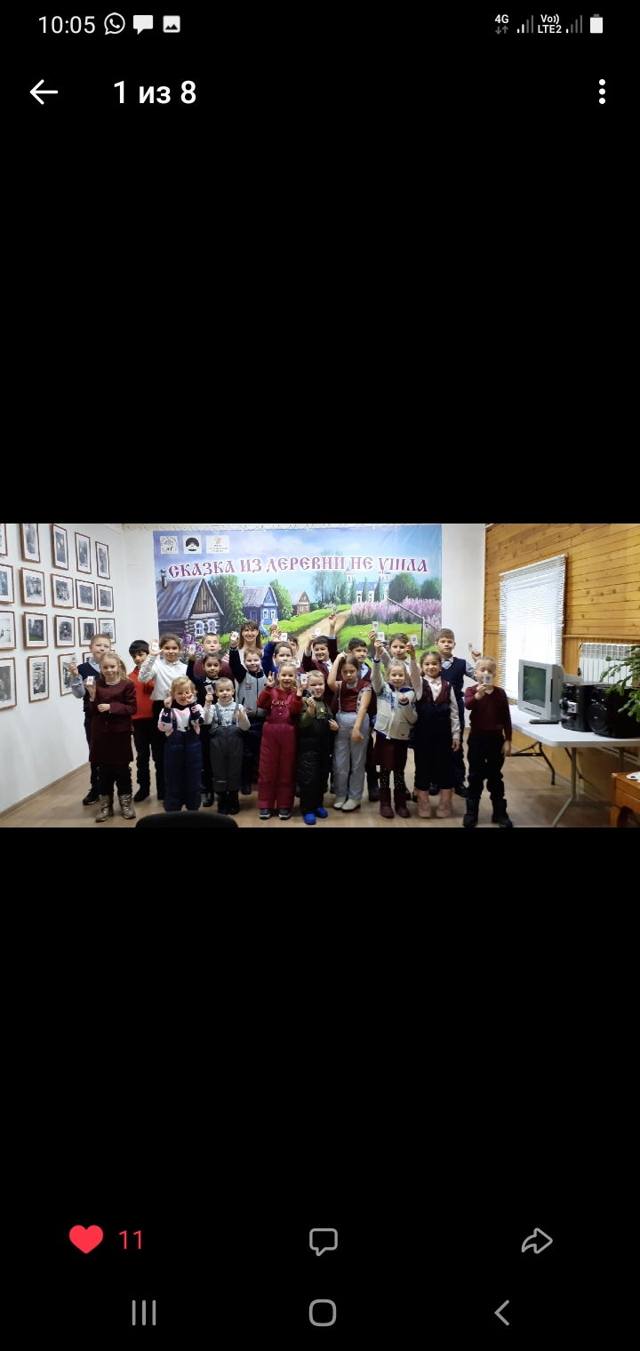
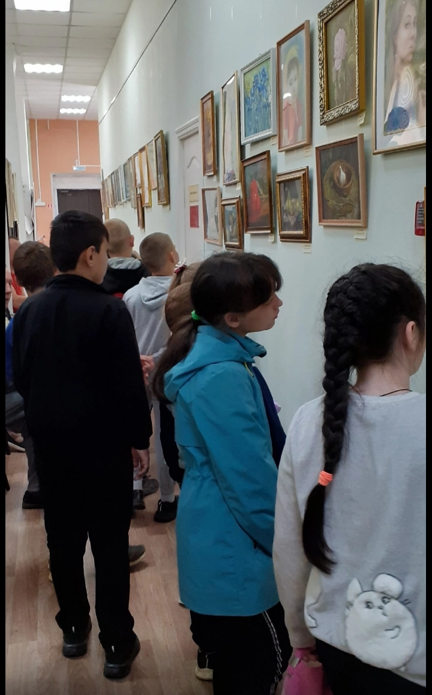
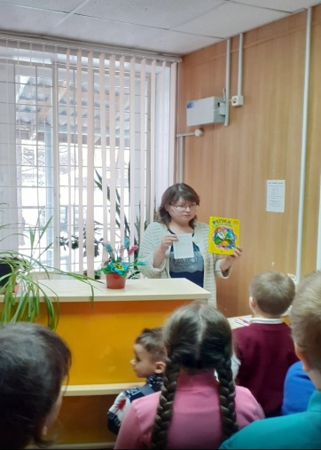
Особую роль в эстетическом воспитании детей играют экспозиции и выставки народного искусства.

Slide 19
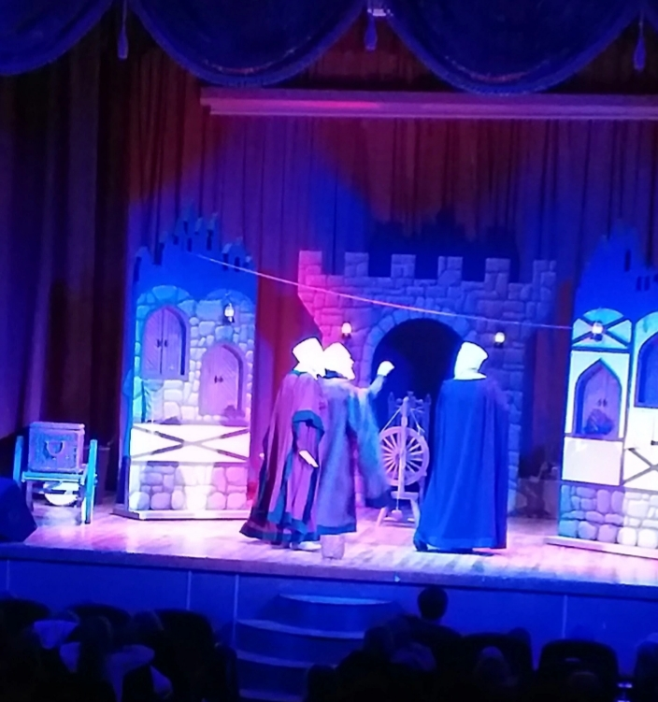
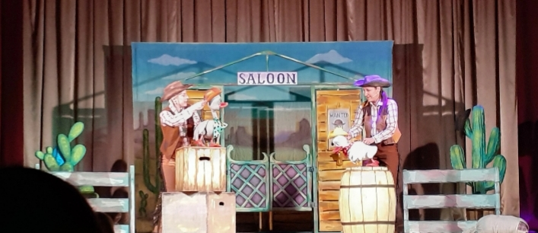
Театр - синтез многих искусств, объединенных в гармоничное целое. Театр воздействует не только словом, особым эмоциональным состоянием актера, но и пластикой движения, музыкой, светом, цветом, художественным оформлением сцены. А сопереживание зрительного зала и сцены, сопереживания зрителей между собой только усиливает эмоциональное воздействие театрального зрелища. В совокупности всех своих средств театр обладает мощным механизмом воздействия на любую личность, в том числе и ребенка, развивая его нравственно, духовно и, конечно, эстетически.

Slide 20

И в заключении хочется отметить ,что задача эстетического воспитания состоит в формировании творчески активной личности, которая способна воспринимать и оценивать прекрасное в природе, труде, быту и так далее. Исключительная роль школы в эстетическом воспитании заключается в том, что именно в ней ребенок продолжает получать элементарные представления о красоте, аккуратности и чистоте.

